Slide 1



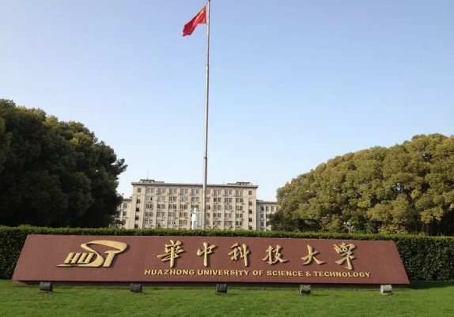

华中科技大学企业家协会北美分会 HUST Alumni Association of North America Entrepreneurs (HUSTAANAE)
企业家校友
创业校友
企业高管校友
友谊 事业 母校 . 交流 分享 回馈
欢迎加入我们 www.hustna.com
Email: williamzhong@hngmedical.com
WechatID: williamzhonghng

